Slide 1
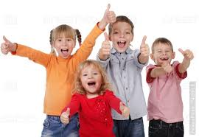
Мы здоровью скажем – Да !
МАОУ СОШ №2 пгт Серышево
структурное подразделение
ДЕТСКИЙ САД №3
Подготовила : инструктор по физической культуре
Кострубская . Е . А .
пгт Серышево, 2017

Slide 2

Режим дня .
Чтоб здоровье сохранить,
Организм свой укрепить,
Знает вся моя семья –
Должен быть режим у дня.

Slide 3
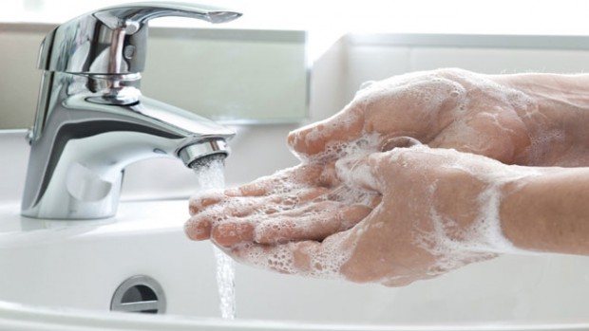
Моем руки чисто, чисто !
Чтобы ни один микроб
Не попал случайно в рот,
Руки мыть перед едой
Нужно мылом и водой.

Slide 4
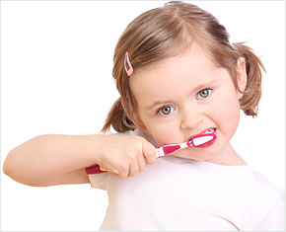
Зубы чистим ежедневно !
Чистить зубы, умываться
И почаще улыбаться,
Закаляться, и тогда
Не страшна тебе хандра.

Slide 5
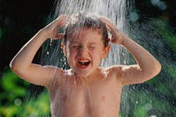
Принимайте чаще душ – будете здоровы !

Slide 6
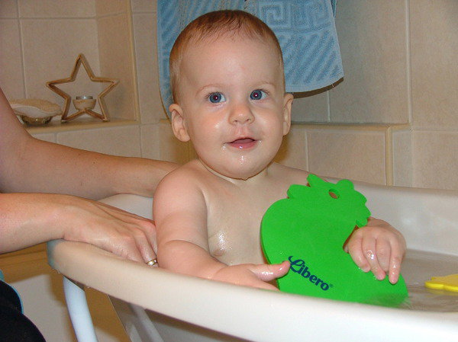
И в ванне , и в бане всегда и везде вечная слава воде !
Всюду пена, пар и брызги,
Смех и радостные визги,
В мыле вся моя семья,
Хоть купаюсь только Я !!!

Slide 7
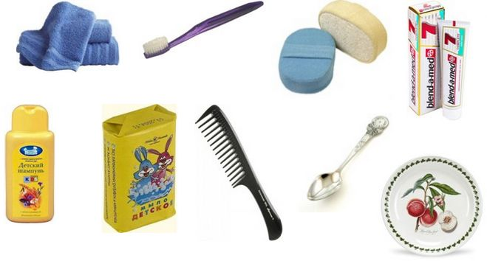
Гигиена – друг здоровья !

Slide 8
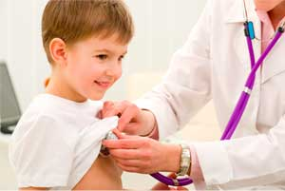
Медицинские осмотры – профилактика заболеваний .
Ну а если уж случилось:
Разболеться получилось,
Знай, к врачу тебе пора.
Он поможет нам всегда !

Slide 9
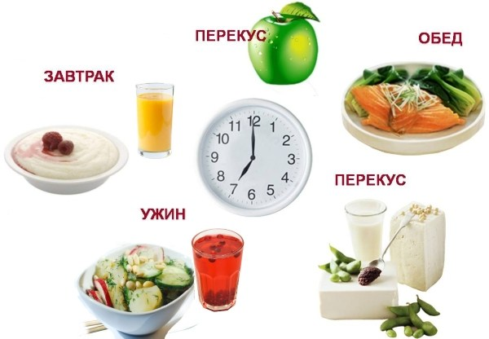
Правильное питание .

Slide 10
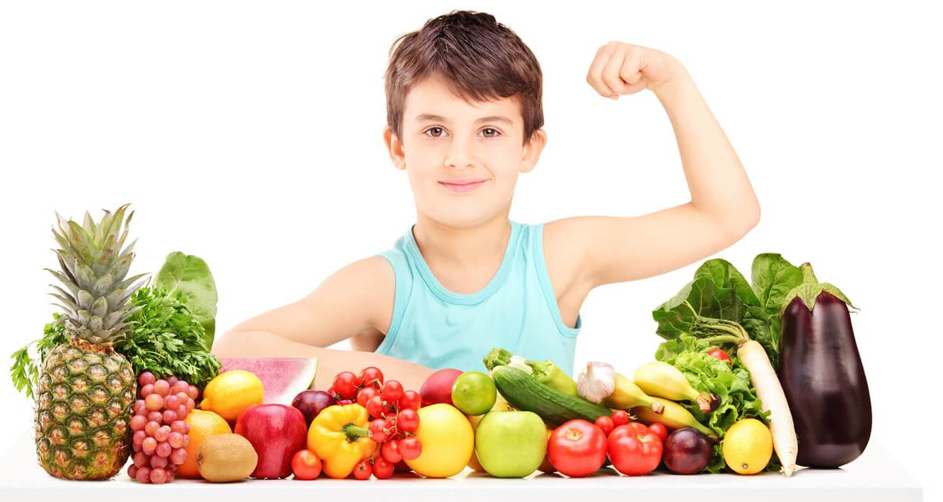
Витамины , витамины для здоровья нам нужны !
Кушай овощи и фрукты,
Рыбу, молокопродукты –
Вот полезная еда,
Витаминами полна !

Slide 11
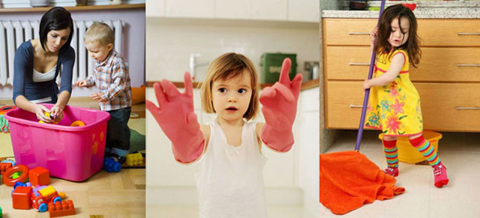
Микробам в нашем доме места нет !
Навожу порядок всюду,
Так мила мне чистота.
Вещи убирать я буду,
Всем определю места.

Slide 12

Движенье – это жизнь !
Мы со спортом очень дружим,
Так как спорт нам очень нужен.
Спорт – это здоровье, сила, красота!
Спорт – это закалка, дружба, доброта!

Slide 13

Прогулки на свежем воздухе .

Slide 14
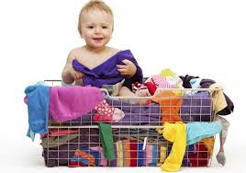
На прогулку надо одеваться так , чтобы не переохладиться или перегреться .
На прогулку выходи,
Свежим воздухом дыши.
Только помни: при уходе
Одевайся по погоде!

Slide 15


Вот те добрые советы,
В них и спрятаны секреты,
Как здоровье сохранить.
Научись его ценить!

